Slide 1


Slide 2




Slide 3
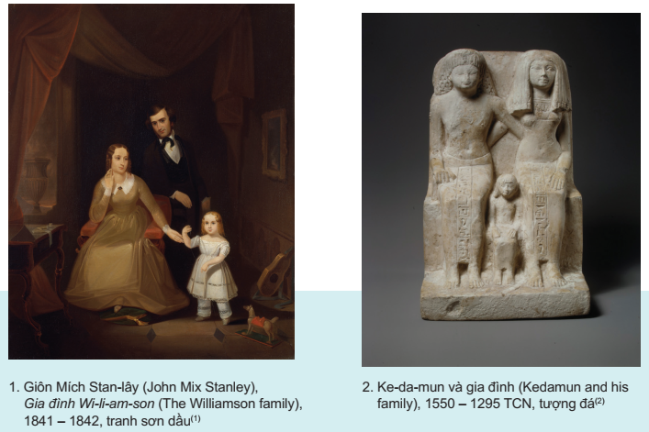

Slide 4
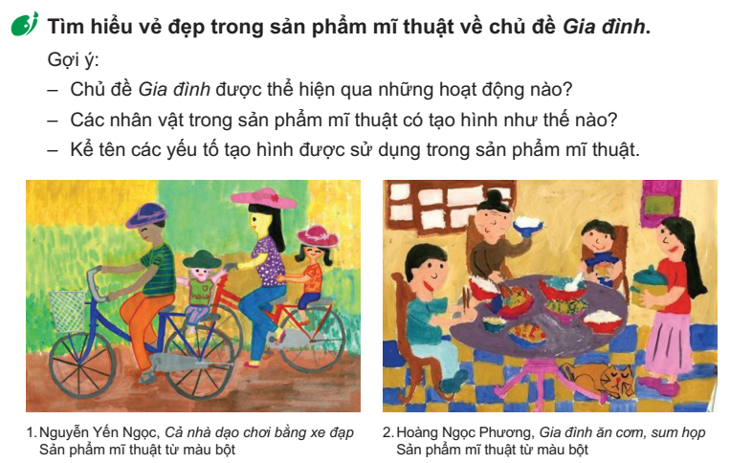

Slide 5


Slide 6
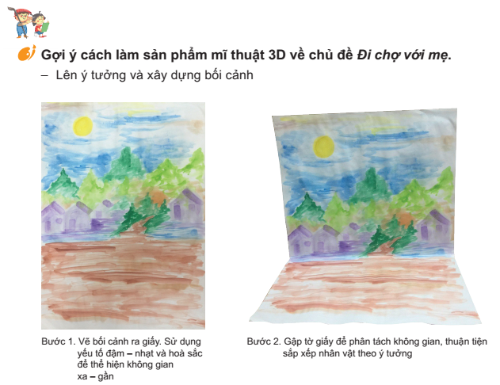

Slide 7
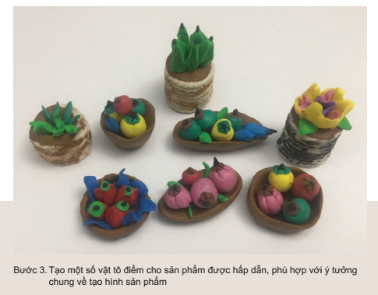
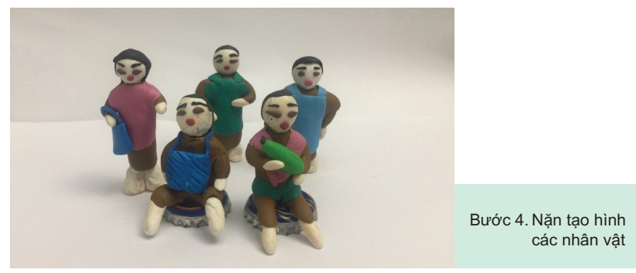

Slide 8
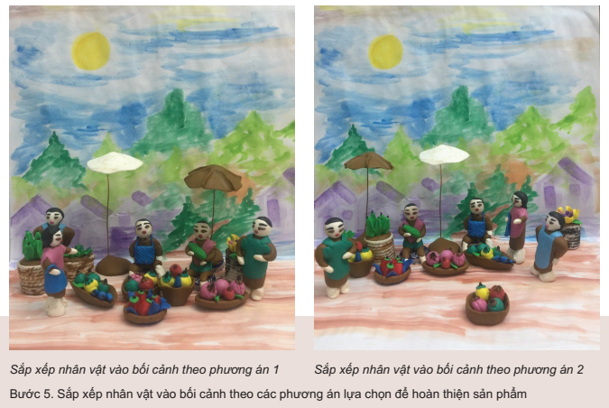

Slide 9
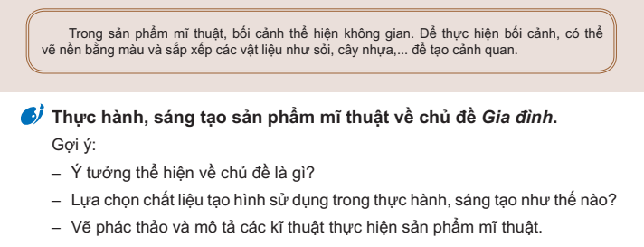

Slide 10


Slide 11
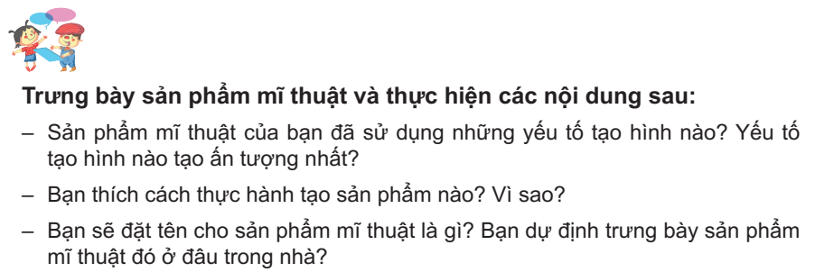

Slide 12
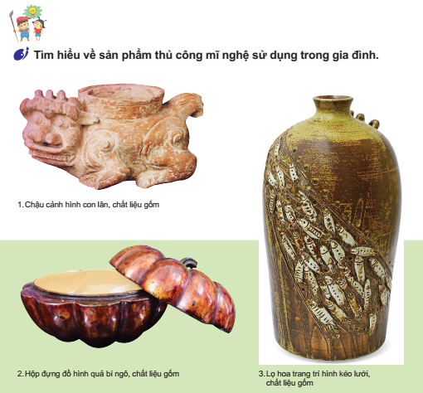
Sản phẩm thủ công mĩ nghệ là sản phẩm được làm từ sự khéo léo của đôi bàn tay như đồ trang trí, đồ gia dụng, đồ trang sức,…

Slide 13
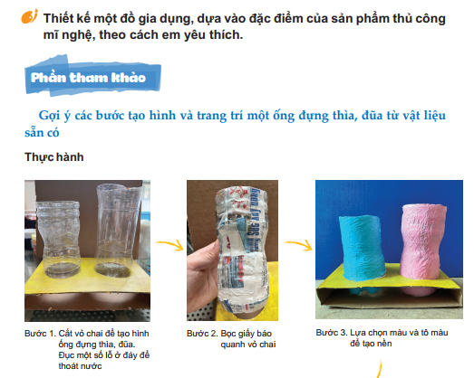

Slide 14
